Slide 1
HAY UNO MÁS _ 2
EJERCICIOS DE ATENCIÓN Y MEMORIA
9letras 9letras 9letras 9letras 9letras

Slide 2



Mira con atención los dibujos que van a aparecer

Slide 3

Hay un objeto nuevo
haz clic sobre él.
Notes:
Señalar los que sean iguales.

Slide 4

Notes:
Señalar los que sean iguales.

Slide 5
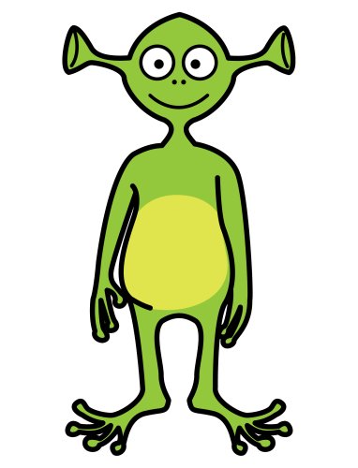
Notes:
Señalar los que sean iguales.

Slide 6

Notes:
Señalar los que sean iguales.

Slide 7

Notes:
Señalar los que sean iguales.

Slide 8

Notes:
Señalar los que sean iguales.

Slide 9

Notes:
Señalar los que sean iguales.

Slide 10

Notes:
Señalar los que sean iguales.

Slide 11
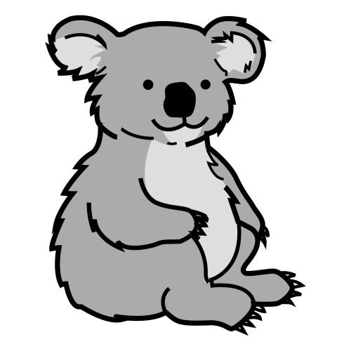
Notes:
Hay uno que se parece.

Slide 12

Notes:
Hay uno que se parece.

Slide 13

Notes:
Señalar los que sean iguales.

Slide 14

Notes:
Señalar los que sean iguales.

Slide 15
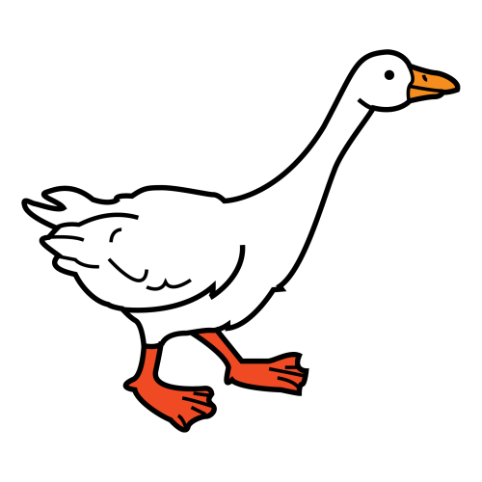
Notes:
Señalar los que sean iguales.

Slide 16
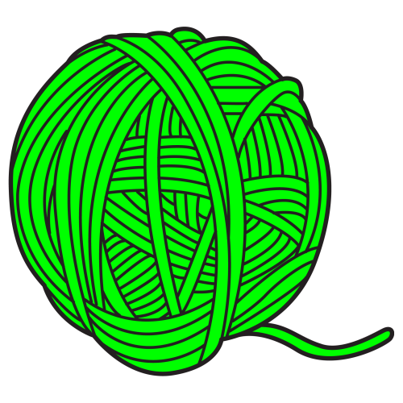
Notes:
Señalar los que sean iguales.

Slide 17
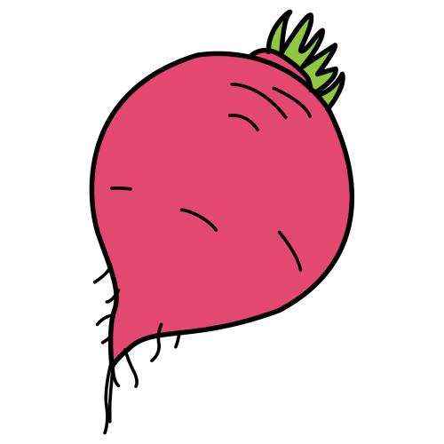
Notes:
Señalar los que sean iguales.

Slide 18

Notes:
Señalar los que sean iguales.

Slide 19

Notes:
Señalar los que sean iguales.

Slide 20

Notes:
Señalar los que sean iguales.

Slide 21

Notes:
Señalar los que sean iguales.

Slide 22

Notes:
Señalar los que sean iguales.

Slide 23

Notes:
Señalar los que sean iguales.

Slide 24

Notes:
Señalar los que sean iguales.

Slide 25

Notes:
Señalar los que sean iguales.

Slide 26

Notes:
Señalar los que sean iguales.

Slide 27

Notes:
Señalar los que sean iguales.

Slide 28

Notes:
Señalar los que sean iguales.

Slide 29

Notes:
Señalar los que sean iguales.

Slide 30


Slide 31


Slide 32

ESC SALIR
MUY BIEN
LO HAS CONSEGUIDO
Autor ppoint: Alberto Abarca alberabarca@gmail.com
Autor pictogramas: Sergio Palao
Procedencia: ARASAAC (http://catedu.es/arasaac/) Licencia: CC (BY-NC-SA)

